Slide 1
B ako Biblib alebo ako Budúcnosť malých knižníc

Slide 2
Veľké problémy malých knižníc
Nie všade, ale v mnohých
1
Finančné, technické a personálne podhodnotenie
Knižnica bez počítača, internetu v chátrajúcej budove alebo miestnosti.
2
Neprofesionálny knihovník, zvyčajne sekretárka, ekonómka, dobrovoľný hasič
3
Zastaralý, neatraktívny fond. Otvorené 2 hodiny do týždňa.
4
Častokrát bez systému, v lepšom prípade s offline systémom

Slide 3
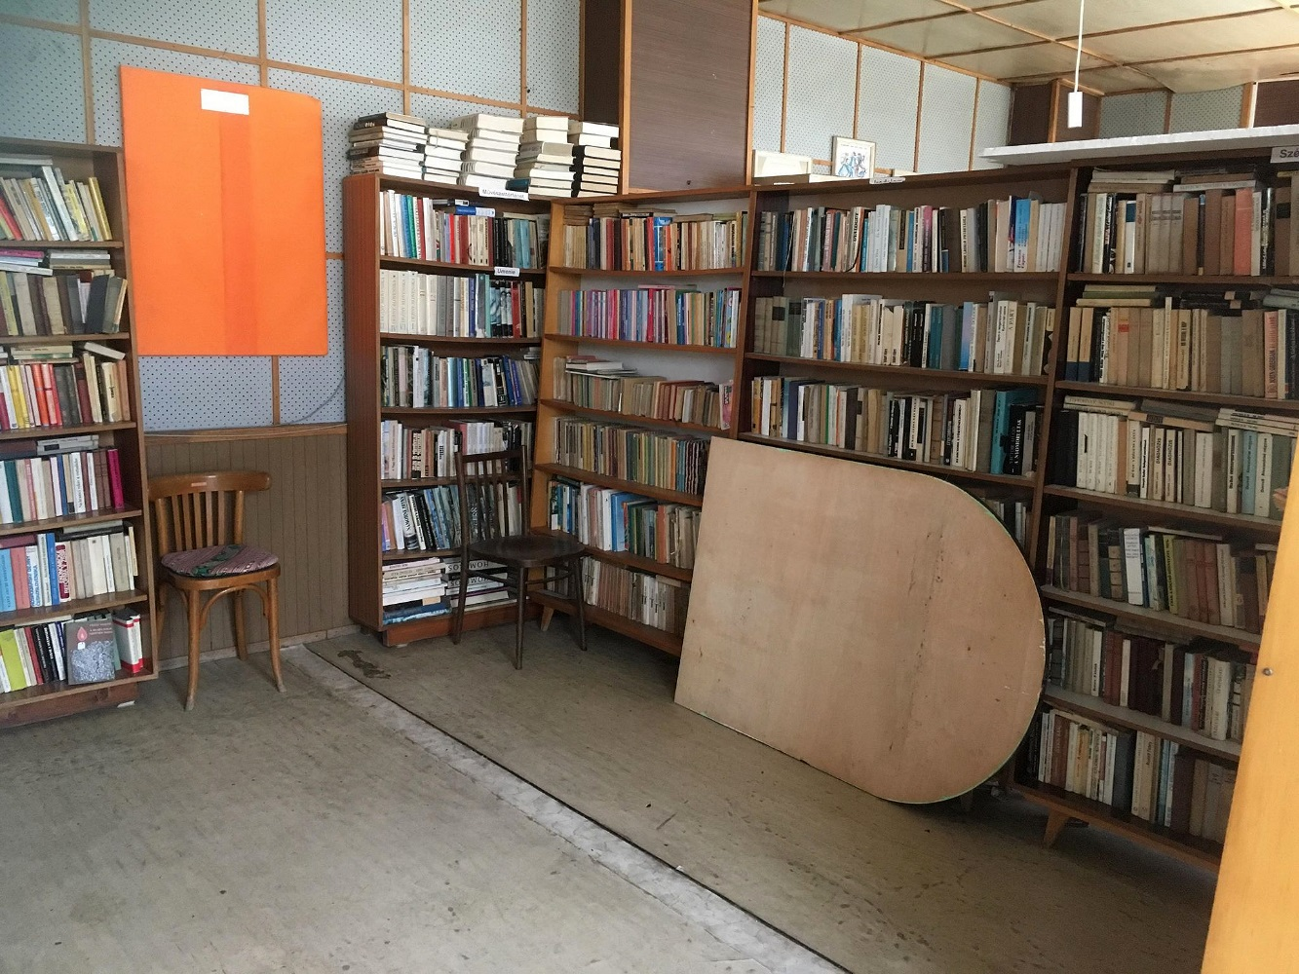
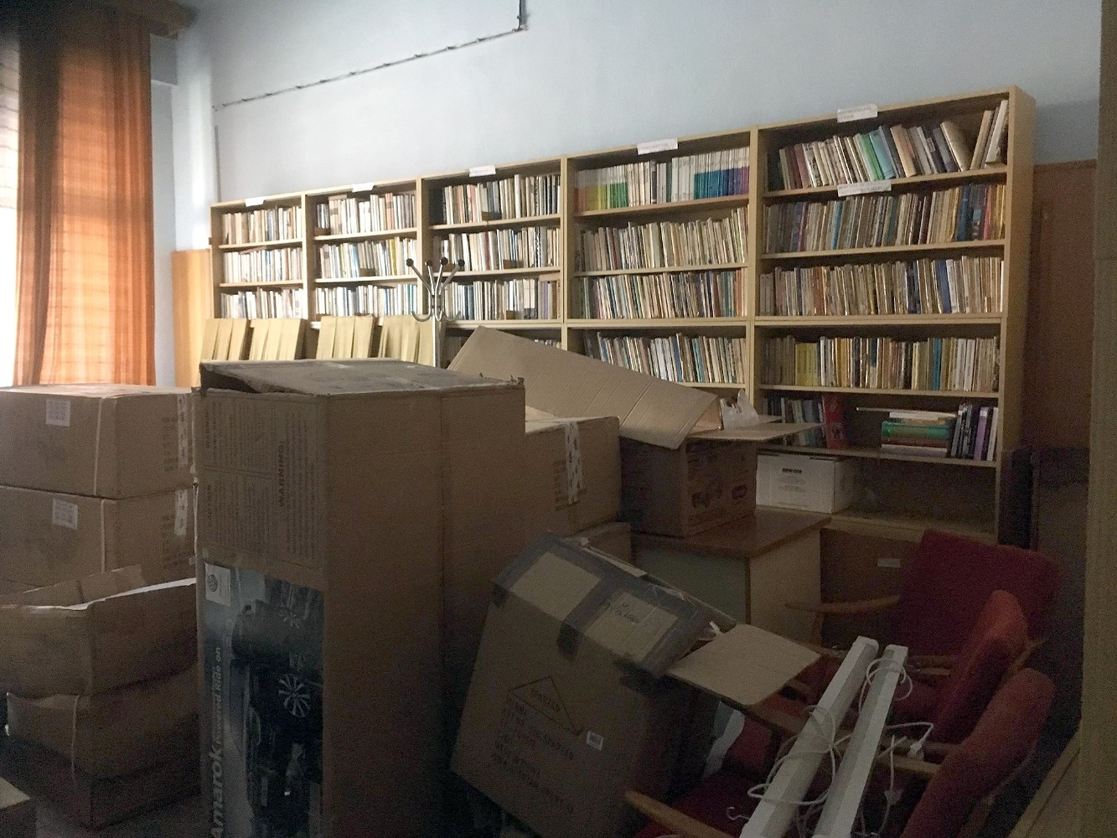
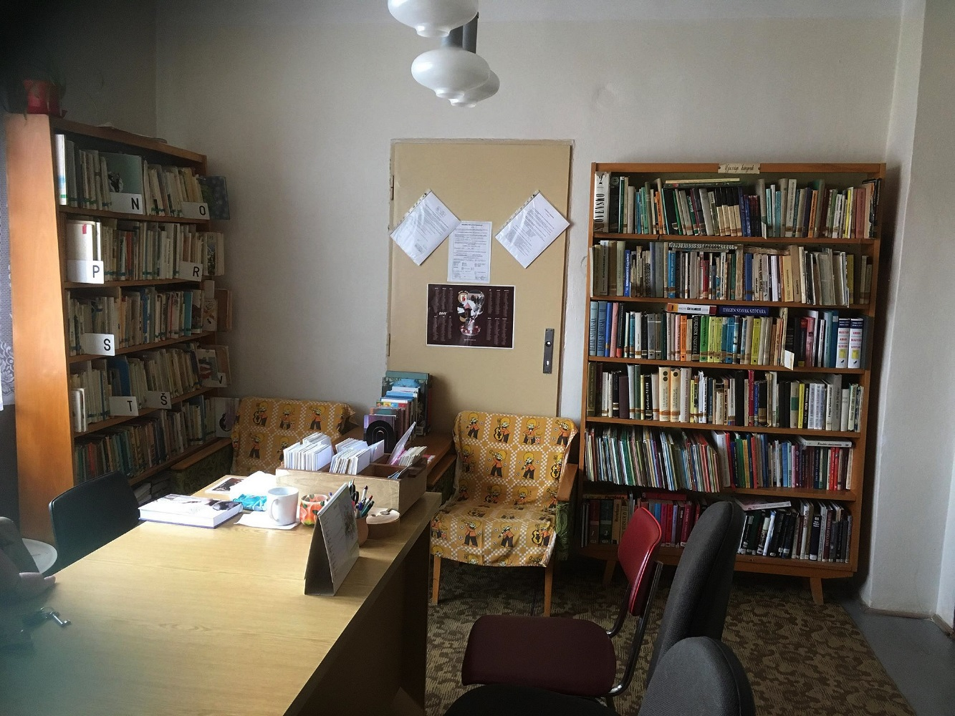
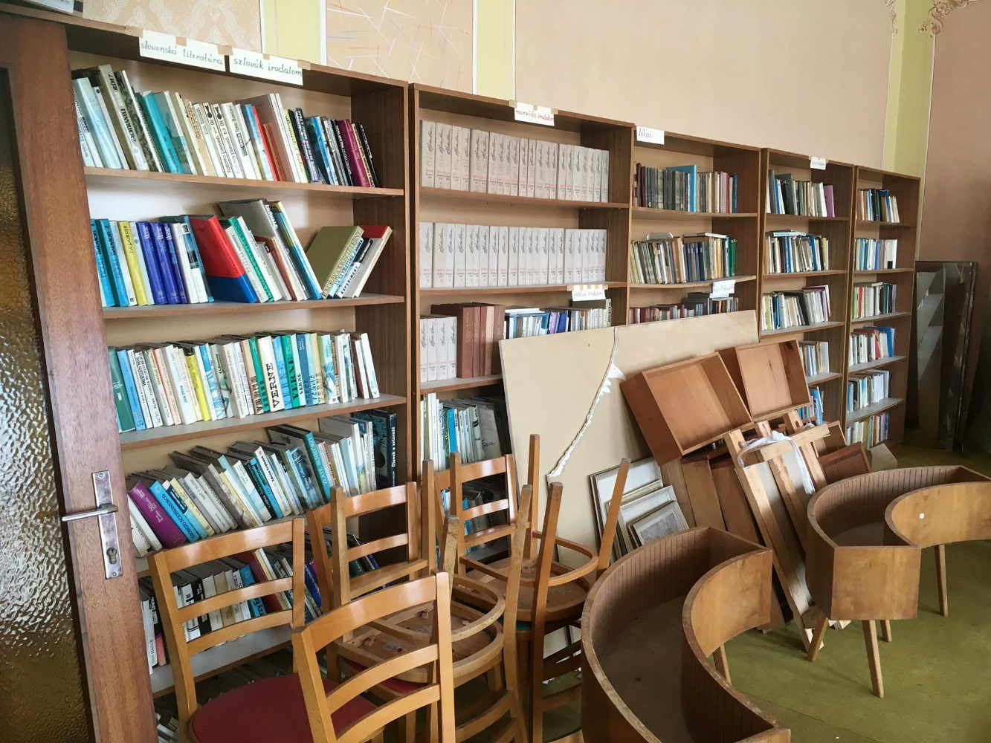
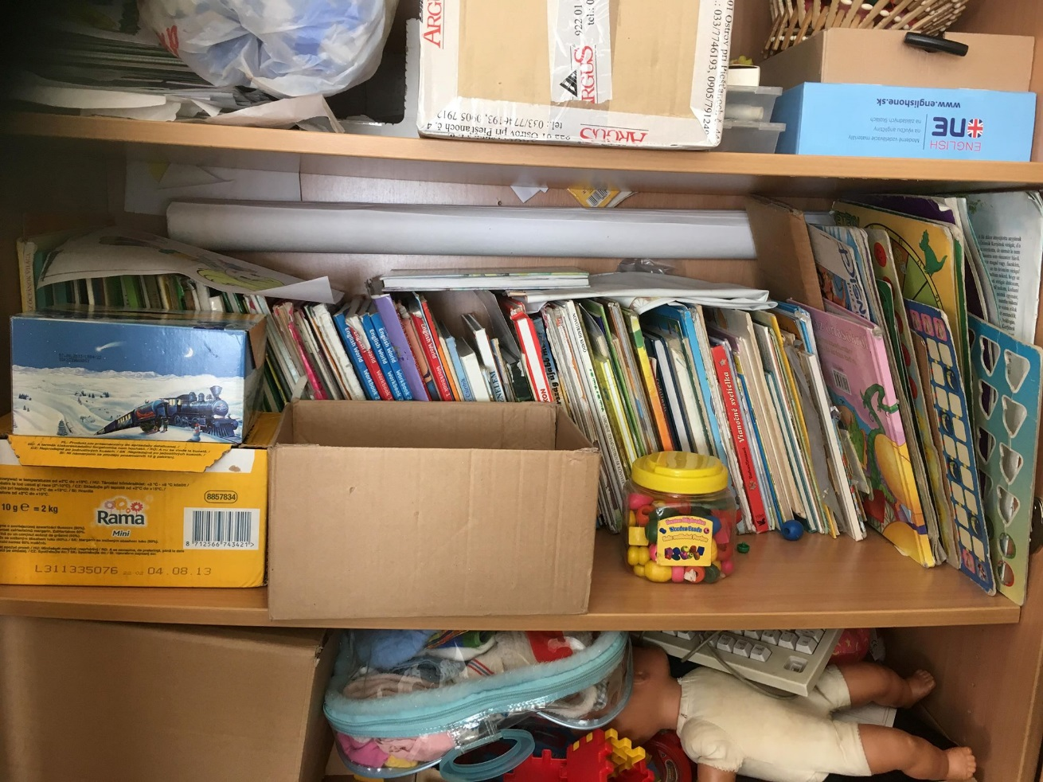
Ukážka smutnej prítomnosti

Slide 4
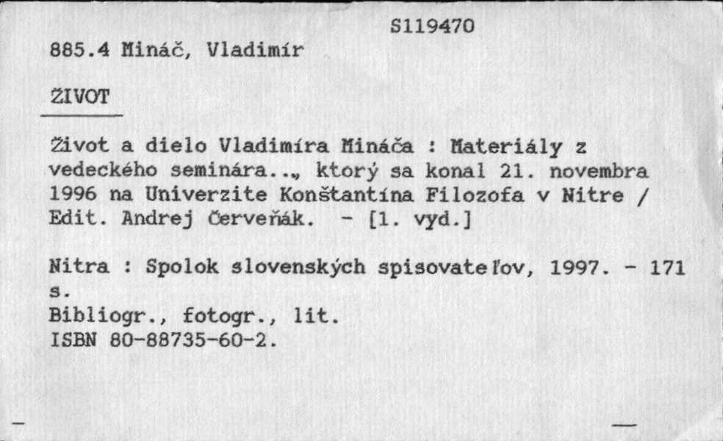
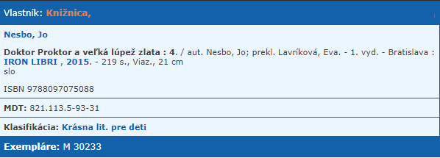
Čo vidia čitatelia?

Slide 5
V čom je Biblib iný?
Bez ďalších (skrytých) nákladov
V používaní spoločnej databázy
Je to online systém. Pre prácu v ňom stačí PC alebo notebook s internetom. Žiaden server, inštalácie, denné zálohy, ani technik.
Výsada veľkých knižníc je dostupná aj pre malé knižnice. Denne aktualizovaná databáza viac ako 1,6 milióna záznamov.
V jednoduchosti používania
V atraktivite pre čitateľa aj knihovníka
Knižnicu si založíte okamžite (rovnako ako profil na FaceBooku). Systém je intuitívny, bez nutnosti ho školiť (pokiaľ nechcete).
Moderné pracovné prostredie s motivujúcimi prvkami pre neustále zlepšovanie záznamov.

Slide 6
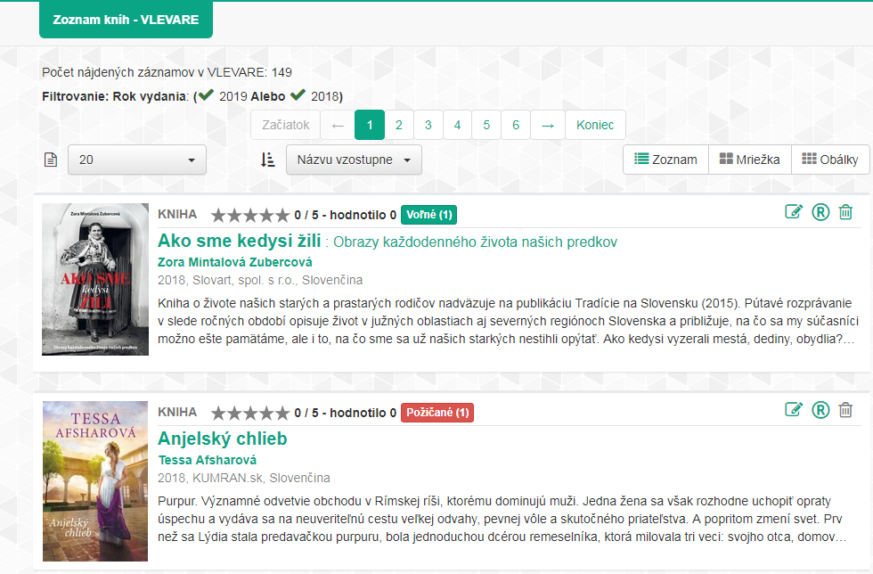
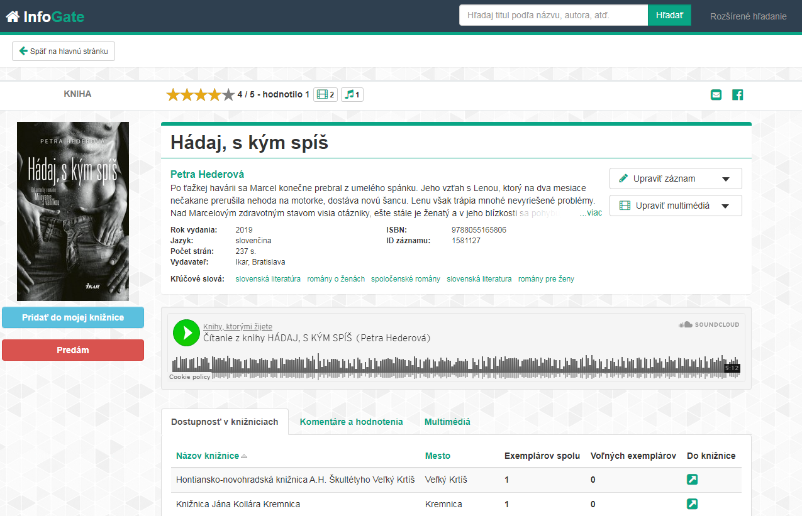
V čom je Biblib iný?

Slide 7
Aká bude budúcnosť (malých knižníc)?
Aktívne ponúkať knihy z fondu
Otvorená komunitná knižnica
Moderná knižnica nečaká, kým príde čitateľ.
Sama ponúka svoj fond formou automatických atraktívnych newsletterov, aké poznáme z kníhkupectiev
Používa algoritmus na predpovedanie čitateľských záujmov
Sprístupňuje eknihy a audioknihy svojim čitateľom
Knihovníkom môže byť ktokoľvek. Knihu zvládne pridať do fondu a „skatalogizovať“ aj laik.
Samoobsluha čitateľov pri výpožičke a vrátení systéme
Knihy nemusia stáť na poličke v miestnosti, záujemca si knihu požičia priamo od predošlého čitateľa a odovzdá ďalšiemu

Slide 8
Ďakujem za pozornosť
Mgr. Pavol Špáni
Senior konzultant KIS Biblib a Dawinci
spani@svop.sk
www.Biblib.sk
Demo.biblib.sk
MA Dóra Egyházi
Autorka fotografií

